Slide 1
集合

Slide 2
能够使用集合工具类的常用方法
能够使用Comparator比较器进行排序
能够使用增强for循环遍历集合和数组
能够使用集合存储自定义类型
能够使用泛型创建集合对象
能够理解泛型上下限
能够阐述泛型通配符的作
能够说出Set集合的特点
能够说出哈希表的特点
使用HashSet集合存储自定义元素

Slide 3
Collection工具类_介绍
1.介绍
java.util.Collections此类完全由在 collection 上进行操作或返回 collection 的静态方法组成
2.作用:
主要操作集合

Slide 4
Collections工具类_介绍
1.介绍
java.util.Collections此类完全由在 collection 上进行操作或返回 collection 的静态方法组成
2.作用:
主要操作集合
3.特点:
成员为静态成员
4.使用:
类名直接调用

Slide 5
Collections工具类_常用方法
方法名 | 说明
public static void shuffle(List<?> list) | 打乱集合顺序
public static <T> void sort(List<T> list) | 将集合中元素按照默认规则排序
public static <T> void sort(List<T> list，Comparator<? super T> ) | 将集合中元素按照指定规则排序。

Slide 6
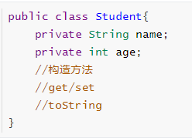
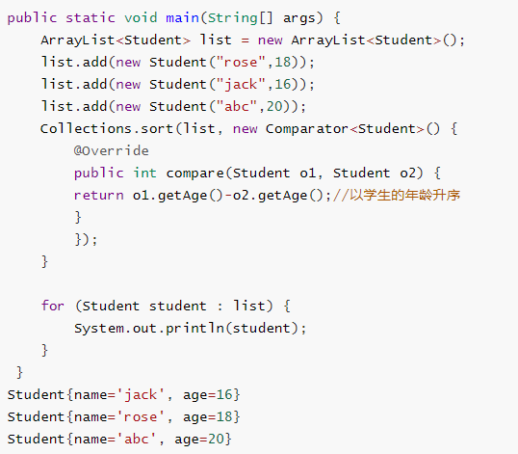
Collections工具类_Comparator接口
1.介绍:Comparator:比较器->接口 : 用于自己指定排序规则
2.方法: 接口中的方法:int compare(T 参数1, T 参数2);->设置比较规则
参数1-参数2-->升序
参数2-参数1-->降序

Slide 7
Collections工具类(介绍,常用方法,Comparator比较器接口)
增强for循环(介绍,格式,使用,原理)
泛型(介绍,好处,定义和使用,通配符)
红黑树
Set集合(介绍,使用,哈希值,哈希表,特点,存储自定义类型)
LinkedHashSet集合(概述,特点)

Slide 8
增强for循环_介绍
1.介绍:
java.lang.Iterable接口，实现这个接口允许对象成为 "foreach" 语句的目标。 也就是说Iterable接口下的所有子接口和实现类，都能使用"foreach"语句。而Iterbale接口的一个子接口就是Collection接口，我们学习的集合都可以使用“foreach”语句，同时也包括数组。
2.格式:
for(元素的数据类型 变量 : Collection集合or数组){
//写操作代码
}
3.注意:
它用于遍历Collection和数组。通常只进行遍历元素，不能在遍历的过程中对集合元素进行增删改操作

Slide 9
增强for循环_原理
1.增强for遍历数组，class文件反编译后就是传统形式for循环。
2.增强for遍历集合，class文件反编译后就是迭代器。

Slide 10
总结
Collection:
1.shuffle(List<?> list)：打乱集合顺序。
2.sort(List<T> list)：将集合中元素按照默认规则排序
3.sort(List<T> list，Comparator<? super T> )：将集合中元素按照指定规则排序。
增强for:
for(容器中元素类型:变量名){
}

Slide 11
Collections工具类(介绍,常用方法,Comparator比较器接口)
增强for循环(介绍,格式,使用,原理)
泛型(介绍,好处,定义和使用,通配符)
红黑树
Set集合(介绍,使用,哈希值,哈希表,特点,存储自定义类型)
LinkedHashSet集合(概述,特点)

Slide 12
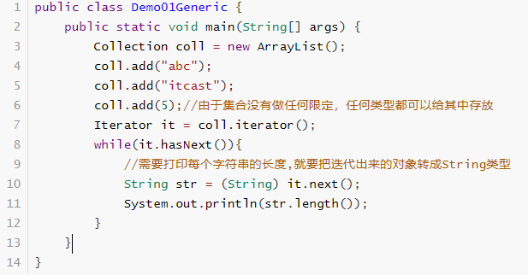
泛型_介绍
在前面学习集合时，我们都知道集合中是可以存放任意对象的，只要把对象存储集合后，那么这时他们都会被提升成Object类型。当我们在取出每一个对象，并且进行相应的操作，这时必须采用类型转换。
大家观察下面代码：
1.问题:程序在运行时发生了问题java.lang.ClassCastException。
2.为什么会发生类型转换异常呢？
我们来分析下：由于集合中什么类型的元素都可以存储。导致取出时强转引发运行时 ClassCastException。 3.怎么来解决这个问题呢？
Collection虽然可以存储各种对象，但实际上通常Collection只存储同一类型对象。例如都是存储字符串对象。因此在JDK5之后，新增了泛型(Generic)语法，让你在设计API时可以指定类或方法支持泛型，这样我们使用API的时候也变得更为简洁，并得到了编译时期的语法检查。
4.泛型：可以在类或方法中预支地使用未知的类型。

Slide 13
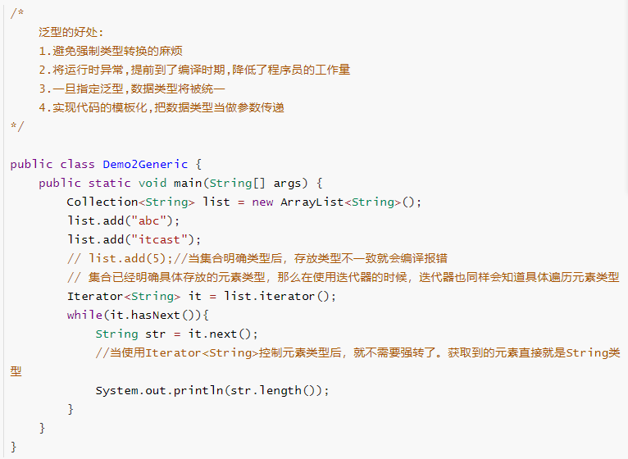
泛型_好处
将运行时期的ClassCastException，转移到了编译时期变成了编译失败。
避免了类型强转的麻烦。
通过我们如下代码体验一下:

Slide 14
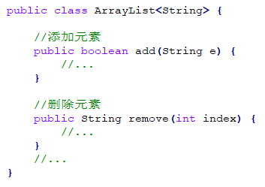
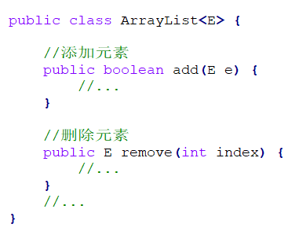
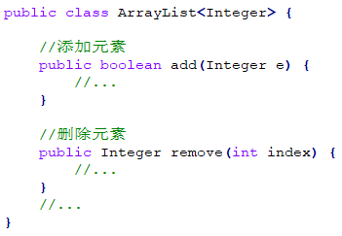
泛型_好处
定义泛型
相当于代码模板
ArrayList集合源代码
ArrayList<String> list1 = new …
使用泛型
使用泛型
ArrayList<Integer> list2 = new …
注意:
1.sun人员定义ArrayList集合时,不确定以后用户存储什么类型的数据,所以使用E代替(泛型)
2.而且在源代码中可以直接使用E,提前使用了未知的类型
3.什么时候确定E的具体的类型呢?
4.用户创建ArrayList集合对象时,<>中写的是什么类型,E就是什么类型,其实相当于把泛型作为参数进行传递

Slide 15
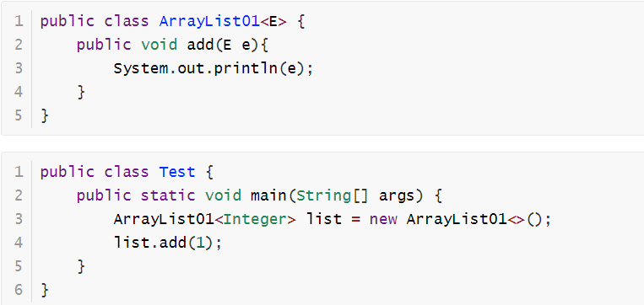
泛型_定义和使用_含有泛型的类
1.格式:
修饰符 class 类名<代表泛型的变量> { }
2.什么时候确定类型:
new对象的时候

Slide 16
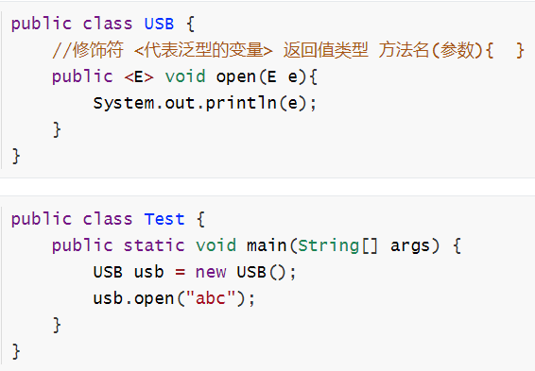
泛型_定义和使用_含有泛型的方法
1.格式:
修饰符 <代表泛型的变量> 返回值类型 方法名(参数){ }
2.什么时候确定类型
调用方法时确定类型

Slide 17
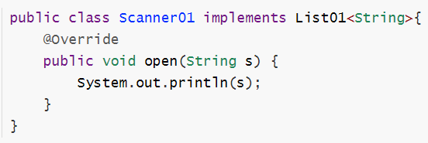
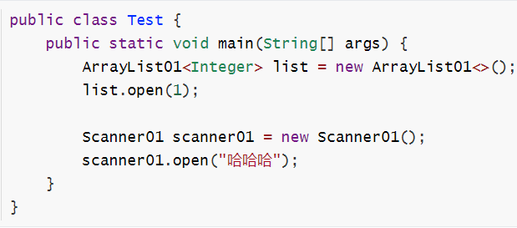

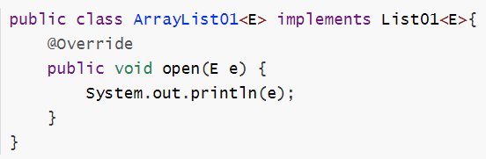

泛型_定义和使用_含有泛型的接口
1.格式:
修饰符 interface接口名<代表泛型的变量> {}
2.什么时候确定类型?
a.定义实现类的时候确定类型
b.在实现类的时候还不确定类型,创建对象的时候确定类型

Slide 18
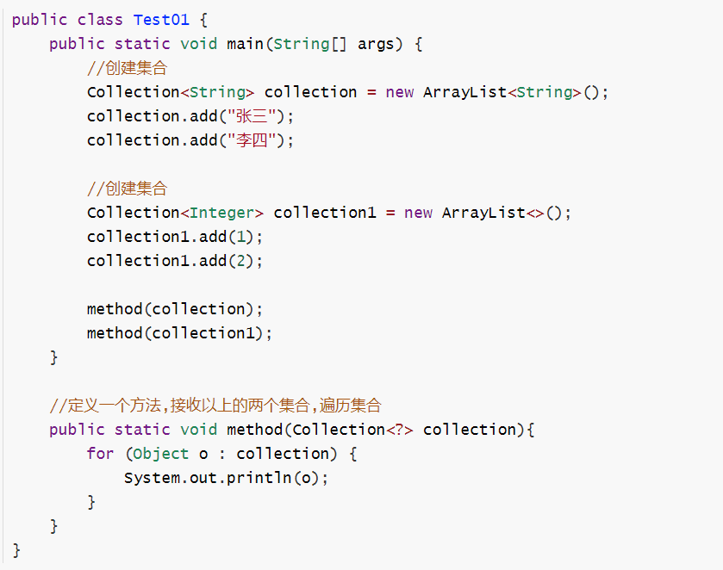
泛型_通配符_基本使用
1.当使用泛型类或者接口时，传递的数据中，泛型类型不确定，可以通过通配符<?>表示。但是一旦使用泛型的通配符后，只能使用Object类中的共性方法，集合中元素自身方法无法使用。
2.通配符基本使用:
泛型的通配符:不知道使用什么类型来接收的时候,此时可以使用?,?表示未知通配符。
此时只能接受数据,不能往该集合中存储数据。
举个例子大家理解使用即可：

Slide 19
泛型_通配符_高级使用(受限泛型)
之前设置泛型的时候，实际上是可以任意设置的，只要是类就可以设置。但是在JAVA的泛型中可以指定一个泛型的上限和下限。
1.泛型的上限：
a.格式： 类型名称 <? extends 类 > 对象名称
b.意义： 只能接收该类型及其子类
2.泛型的下限：
a.格式： 类型名称 <? super 类 > 对象名称
b.意义： 只能接收该类型及其父类型

Slide 20
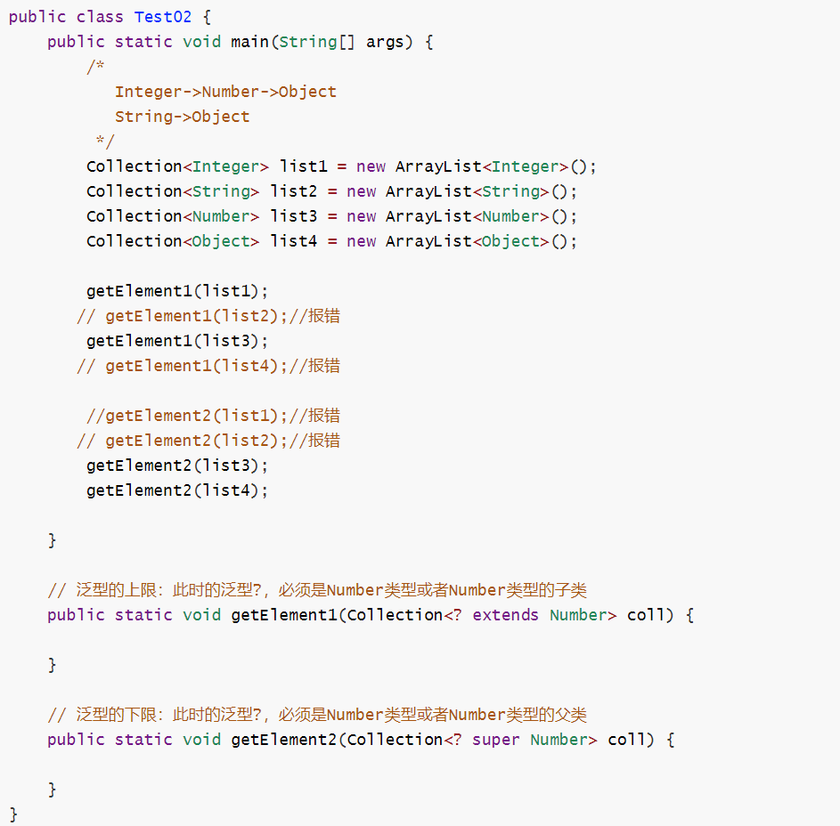
泛型_通配符_高级使用(练习)

Slide 21
Collections工具类(介绍,常用方法,Comparator比较器接口)
增强for循环(介绍,格式,使用,原理)
泛型(介绍,好处,定义和使用,通配符)
红黑树
Set集合(介绍,使用,哈希值,哈希表,特点,存储自定义类型)
LinkedHashSet集合(概述,特点)

Slide 22
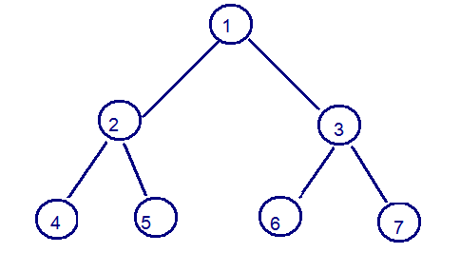
红黑树
1.二叉树：binary tree ,是每个结点不超过2的有序树（tree） 。
简单的理解，就是一种类似于我们生活中树的结构
2.特点:每个结点上都最多只能有两个子结点。二叉树是每个节点最多有两个子树的树结构。顶上的叫根结点，两边被称作“左子树”和“右子树”。
如图：

Slide 23
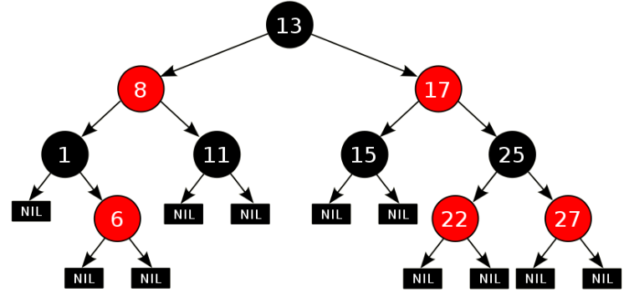
红黑树
我们要说的是二叉树的一种比较有意思的叫做红黑树，红黑树本身就是一颗二叉查找树，将节点插入后，该树仍然是一颗二叉查找树。
如图:

Slide 24
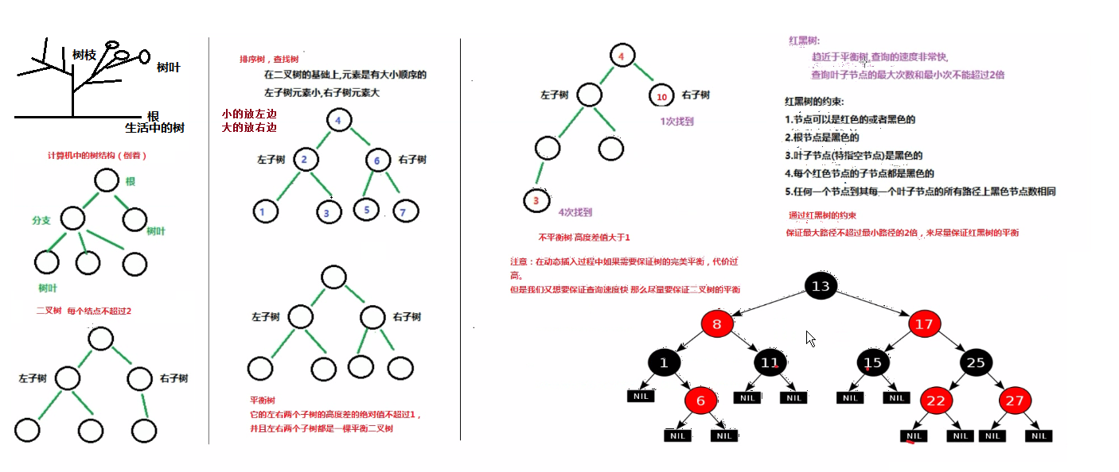
红黑树
1.作用:
红黑树可以通过红色节点和黑色节点尽可能的保证二叉树的平衡，从而来提高效率。
2.红黑树的约束:
a. 节点可以是红色的或者黑色的。
b. 根节点是黑色的。
c. 叶子节点(特指空节点)是黑色的。
d. 每个红色节点的子节点都是黑色的。
e. 任何一个节点到其每一个叶子节点的所有路径上黑色节点数相同。

Slide 25
Collections工具类(介绍,常用方法,Comparator比较器接口)
增强for循环(介绍,格式,使用,原理)
泛型(介绍,好处,定义和使用,通配符)
红黑树
Set集合(介绍,使用,哈希值,哈希表,特点,存储自定义类型)
LinkedHashSet集合(概述,特点)

Slide 26
Set集合_介绍
1.java.util.Set接口和java.util.List接口一样，同样继承自Collection接口
2.它与Collection接口中的方法基本一致，并没有对Collection接口进行功能上的扩充，只是比Collection接口更加严格了。
3.与List接口不同的是，Set接口下的集合不存储重复的元素。
4.Set集合有多个子类，这里我们介绍其中的java.util.HashSet、java.util.LinkedHashSet这两个集合。
5.注意：集合取出元素的方式可以采用：迭代器、增强for。

Slide 27
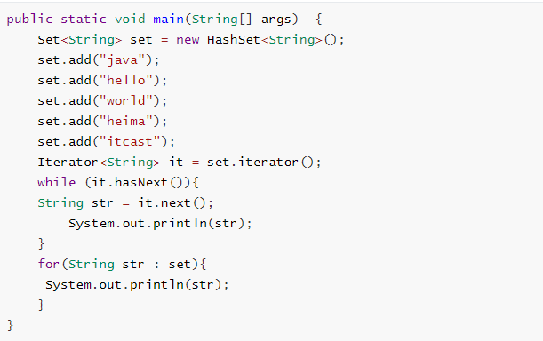
Set集合_基本使用
由于Set集合没有对Collection集合中的方法进行扩充,所以使用上和Collection集合无异

Slide 28

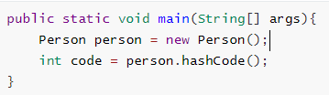

Set集合_对象的哈希值
java.lang.Object类中定义了方法：public int hashCode()返回对象的哈希码值，任何类都继承Object，也都会拥有此方法。
定义Person类，不添加任何成员，直接调用Person对象的hashCode()方法，执行Object类的hashCode()：
看到运行结果，就是一个int类型的整数，如果将这个整数转为十六进制就看到所谓的对象地址值，但是他不是地址值，我们将他称为对象的哈希值。

Slide 29

Set集合_对象的哈希值
在Person类重写hashCode()方法：直接返回0
运行后，方法将执行Person类的重写方法，结果为0，属于Person类自定义对象的哈希值，而没有使用父类Object类方法hashCode()。

Slide 30
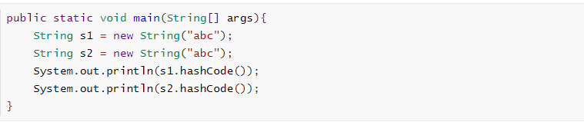
Set集合_String对象的哈希值
程序分析：
两个字符串对象都是采用new关键字创建的，s1==s2的结果为false，但是s1，s2两个对象的哈希值却是相同的，均为96354，原因是String类继承Object，重写了父类方法hashCode()建立自己的哈希值

Slide 31

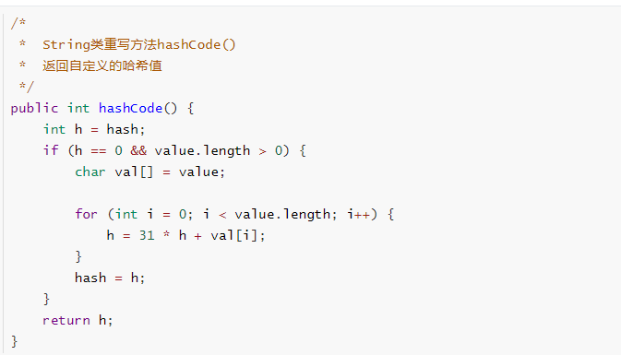
Set集合_String类hashCode方法源码
字符串底层实现是字符数组，被final修饰，一旦创建不能修改
定义字符串“abc”或者是new String("abc")，都会转成char value[]数组存储，长度为3。

Slide 32
Set集合_String类的哈希算法分析
1.int h = hash，hash是成员变量，默认值0，int h = 0。2
2.判断h==0为true && value.length>0，数组value的长度为3，保存三个字符abc，判断结果整体为true。
3. char val[] = value，将value数组赋值给val数组。
4.for循环3次，将value数组进行遍历，取出abc三个字符。
5. 第一次循环： h = 31 * h + val[0]，h = 31 * 0 + 97结果：h = 97。
6.第二次循环： h = 31 * 97 + val[1]，h = 31 * 97 + 98结果：h = 3105。
7.第三次循环： h = 31 * 3105 + val[2]，h = 31 * 3105 + 99结果：h = 96354。
8.return 96354。
9.算法：31 * 上一次的哈希值+字符的ASCII码值，31属于质数，每次乘以31是为了降低字符串不同，但是计算出相同哈希值的概率。

Slide 33
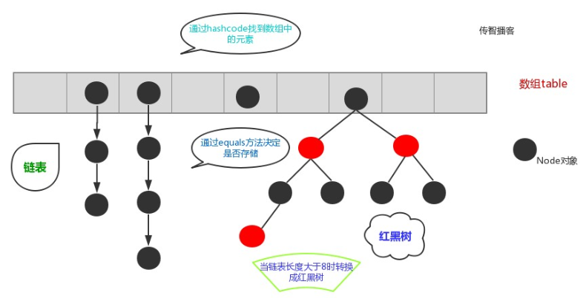
Set集合_哈希表
1.什么是哈希表呢？在JDK1.8之前，哈希表底层采用数组+链表实现，即使用数组处理冲突，同一hash值的链表都存储在一个数组里。但是当位于一个桶中的元素较多，即hash值相等的元素较多时，通过key值依次查找的效率较低。而JDK1.8中，哈希表存储采用数组+链表+红黑树实现，当链表长度超过阈值（8）时，将链表转换为红黑树，这样大大减少了查找时间。
2.哈希表的初始化容量，数组长度为16个。
a.当数组容量不够时，扩容为原数组长度的2倍
3.加载因子为0.75。
a.指示当数组的容量被使用到长度的75%时，进行扩容。
4.简单的来说，哈希表是由数组+链表+红黑树（JDK1.8增加了红黑树部分）实现的，如下图所示。

Slide 34
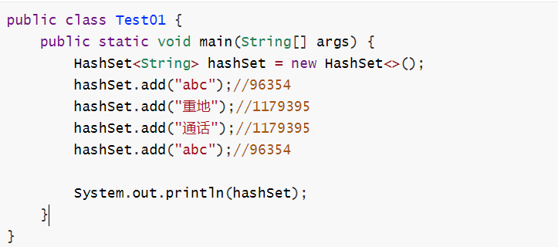

Set集合_哈希表存储字符对象的过程
代码如下:
结果如下:

Slide 35
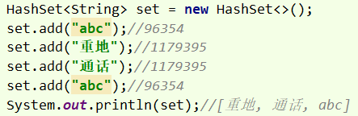
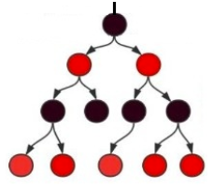

Set集合_哈希表存储字符对象的过程
HashSet集合:
底层数据结构: 哈希表
哈希表: 数组+链表/红黑树
红黑树: 增删/查找速度都很快
new HashSet()
构造一个新的空 set，其底层 HashMap 实例的默认初始容量是 16，加载因子是 0.75。
链表
“abc”
“重地”
set.add("abc");//96354
链表变成红黑树的条件:
节点数>8 并且
数组元素>=64
目的:提高效率
1.add方法会调用"abc"的hashcode方法计算哈希值96354
2.使用哈希值96354%数组长度16,计算结果为2,代表元素在数组中的索引
3.发现数组索引2处并没有存储数据,直接把”abc”存储到数组2索引处
“abc”
“通话”
set.add(“重地");//1179395
1.add方法会调用“重地"的hashcode方法计算哈希值1179395
2.使用哈希值1179395 %数组长度16,计算结果为3,代表元素在数组中的索引
3.发现数组索引3处并没有存储数据,直接把”重地”存储到数组3索引处
加载因子?数组什么时间扩容
比如:加载因子0.75,当数组元素使用比例>0.75时,数组就会扩容扩容机制(原有数组长度的2倍)
数组容量16: 当存储第13个元素时,扩容为32
数组容量32: 当存储第25个元素时,扩容为64
数组容量64: 当存储第49个元素时,扩容为128
…
总结: 记载因子既不要设置太小,也不要设置太大
HashSet集合存储数据的原理?
1.使用当前存储的元素调用hashCode方法,计算哈希值
2.使用哈希值(int数字)计算该元素在数组中存储的索引
哈希值(int数字)%数组长度
底层优化算法:哈希值(int数字)&(数组长度-1)
3.检查数组当前索引下是否有元素
4.如果没有:直接存储
5.如果有:
(1)使用当前存储的元素调用equals方法和数组当前索引上已经存储的每个元素比较
(2)只要有一个返回true,说明哈希值相同,内容也相同,不存储
(3)所有的都返回false,说明内容是不同的,存储
总结: Set集合存储自定义元素如何保证元素唯一呢?
依赖hashCode和equals方法,要求Set集合存储的自定义元素所属的类务必覆盖重写hashCode和equals方法
set.add(“通话");//1179395
1.add方法会调用“通话"的hashcode方法计算哈希值1179395
2.使用哈希值1179395 %数组长度16,计算结果为3,代表元素在数组中的索引
3.发现数组索引3处有存储数据,使用”通话”调用equals方法和索引3下的每个元素逐个比较,发现结果都为false,说明哈希值相同,内容都不相同
4.把”通话”挂在”重地”的下面
set.add(“abc");//96354
1.add方法会调用“abc"的hashcode方法计算哈希值96354
2.使用哈希值96354 %数组长度16,计算结果为2,代表元素在数组中的索引
3.发现数组索引2处有存储数据,使用”abc”调用equals方法和索引2下的每个元素逐个比较,出现结果true,说明哈希值相同,内容也相同,已经存储过
4.不再存储abc

Slide 36
总结
哈希表存储数据如何保证元素唯一的?
存储的时候先计算元素的哈希值
如果哈希值不一样,直接存进去
如果哈希值(hashCode)一样,再去比较内容(equals)
如果内容不一样,也存进去
如果哈希值一样,内容也一样,直接去重复,后面的会把前面的覆盖
总结:可以理解为,哈希值和内容有一个不一样都直接能存到HashSet集合中
如果都一样,直接去重复

Slide 37
Set集合_HashSet集合特点
1.HashSet底层数据结构是单向哈希表。
2.不保证元素的迭代顺序，存储元素的顺序和取出元素的顺序不一致。
3.此集合不允许存储重复元素。
4.存储在此集合中的元素应该重写hashCode()和equals()方法保证唯一性。
5. 此集合具有数组，链表，红黑树三种结构特点。
6.线程不安全，运行速度快。

Slide 38
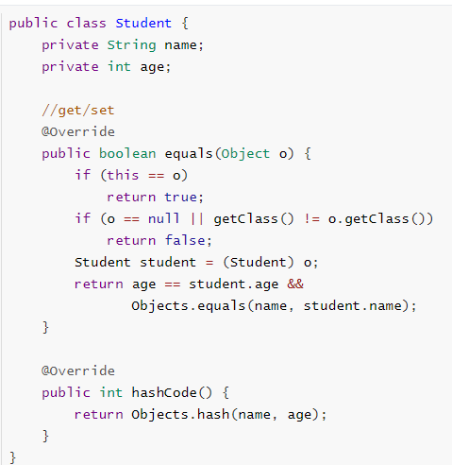
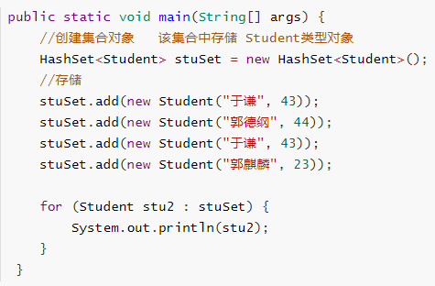
Set集合_HashSet存储自定义类型
给HashSet中存放自定义类型元素时，需要重写对象中的hashCode和equals方法，建立自己的比较方式，才能保证HashSet集合中的对象唯一.
代码如下:

Slide 39
Collections工具类(介绍,常用方法,Comparator比较器接口)
增强for循环(介绍,格式,使用,原理)
泛型(介绍,好处,定义和使用,通配符)
红黑树
Set集合(介绍,使用,哈希值,哈希表,特点,存储自定义类型)
LinkedHashSet集合(概述,特点)

Slide 40
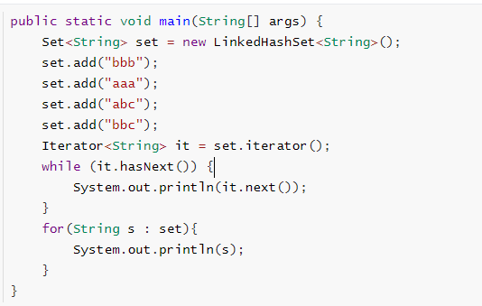
Set集合_LinkedHashSet集合
1.概述:LinkedHashSet extends HashSet
2.特点:
无索引
元素唯一
有序
3.数据结构:哈希表+链表(双向链表)
4.用法:和HashSet一样

Slide 41
总结
HashSet集合:
1.HashSet特点:
a.没有索引
b.无序(存进去的顺序和第一次获取的顺序不一样)
c.元素唯一,不可重复
2.数据结构:哈希表->单向链表->jdk8之后:链表+数组+红黑树
LinkedHashSet集合:
1.特点:
a.无索引
b.元素唯一
c.有序
2.数据结构:哈希表+链表
3.用法:和HashSet一样
Set集合如何保证元素唯一? 重写hashCode和equals方法
存储过程:先比较哈希值,如果哈希值不一样,直接存储;如果哈希值一样,再比较内容,内容不一样,直接存;如果哈希值和内容都一样,去重复

